Slide 1
3 патерни які я використовув у своїй роботі
Чалий Єгор ПП-32

Slide 2
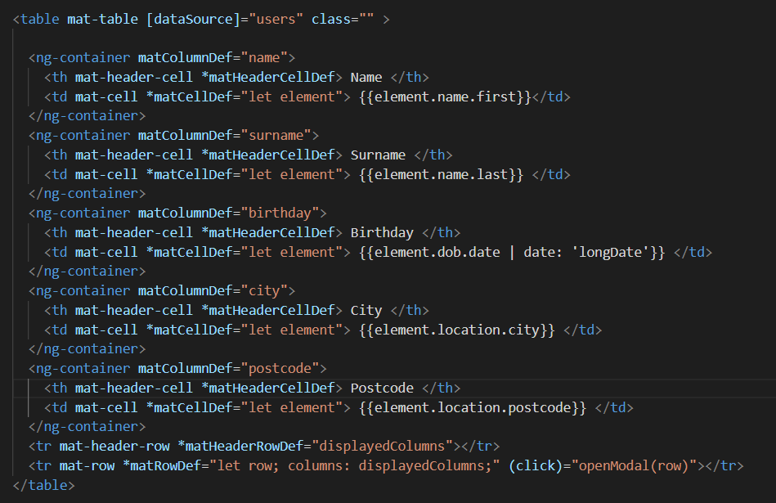
Template View
Шаблон, що заповнюється динамічними даними за допомогою спеціальних маркерів. Можна використовувати в багатьох проектах, де потрібно відображати дані на сторінці. Наприклад, веб-сайти, додатки, які використовують API, тощо.
Використовувався в app.component.html і app.component.ts.

Slide 3
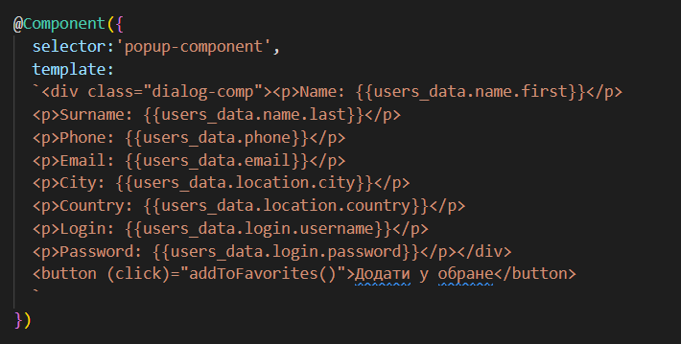
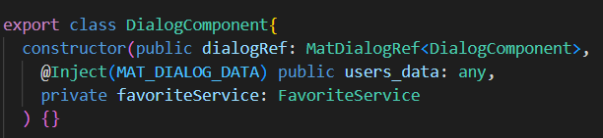
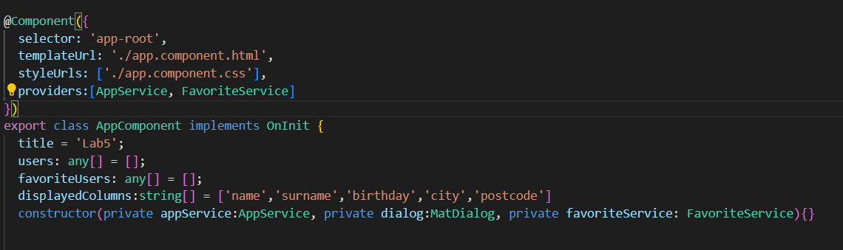
Decorator
Паттерн Decorator використовується для динамічного додавання нових функціональних можливостей об'єктам без зміни їхньої структури. Також патерн дозволяє обгорнути об'єкт у один або кілька декораторів, які додають додаткову функціональність. Використовувались декоратори @Component, @NgModel, @Injectable, @Inject

Slide 4
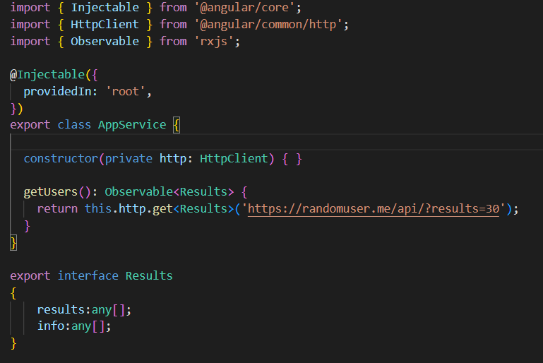
Observer
Це паттерн проектування, що використовується для реалізації механізму підписки, який дозволяє одним об'єктам стежити та реагувати на зміни, які відбуваються в іншому об'єкті.
Має слабку залежність з інших класів;
Не залежить від зовнішніх змін (зміна в одному класі має слабкий вплив на інші класи);
Простий для повторного використання.
Використовувався у app.service.ts

Slide 5
Дякую за УВАГУ!

